Slide 1
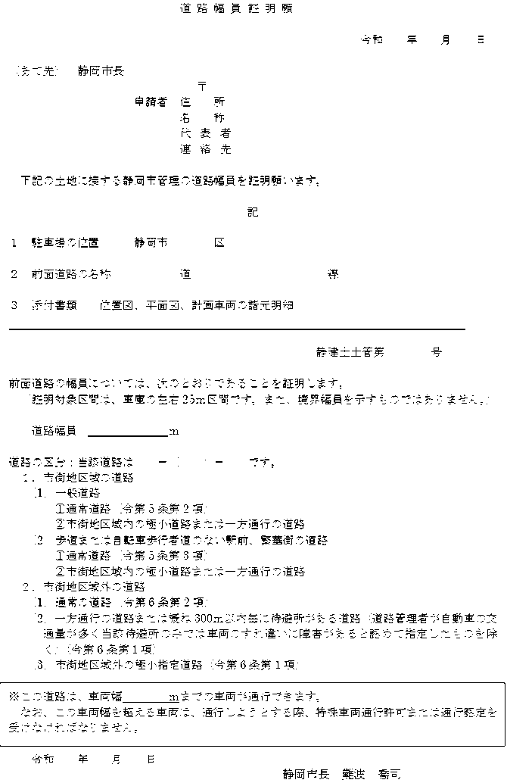
道路幅員証明願の書き方
チェックポイント
① | 窓口に提出する日を記載してください。
② | 申請者と事務手続きをされる方が別の場合には、申請者の下に事務連絡の担当者の連絡先を記載してください。 ※証明書が発行された際はそちらに連絡しますので、必ず連絡がとれるTEL番号を記載するようにお願いします。
③ | 駐車場の位置は地番まで記載してください。
④ | 「前面道路の名称」 静岡市HP ⇒ インターネットサービス(地図情報) ⇒ 静岡市道路台帳図情報 で確認して記載してください。 ※例) 市道○○線、主要地方道○○線、一般県道○○線、国道○○号 等
⑤ | 駐車場の位置がわかるもの
⑥ | 前面道路と駐車場を拡大した図で、前面道路に両矢印を入れ、実測の幅（4.55ｍ等）を記載してください。手書きの図で結構です。歩道がある場合には、歩道と車道それぞれの幅を記入してください。ただし、交通量が多く実際に計測することが難しい場合は道路幅の記載は省略してかまいません。
⑦ | 駐車する車両が決まっている場合には、一番大きい車両の車検証の写しを添付してください。もし、車検証が用意できない場合には車両のカタログ等、車両の大きさが確認できる資料を添付してください。
提出部数は証明書が必要な部数＋1部（市の控え） 手数料は証明書1部につき300円、証明書の発行時に納付用紙を一緒にお渡しします。 郵送で提出する際は、必ず返送用の封筒を同封してください。
①
②
担 当 静岡 太郎 090-0000-0000
③
葵
追手町5番1号
④
市
市役所前
⑤
⑥
⑦
※ここから下は、市のほうで記入します。

